Slide 1
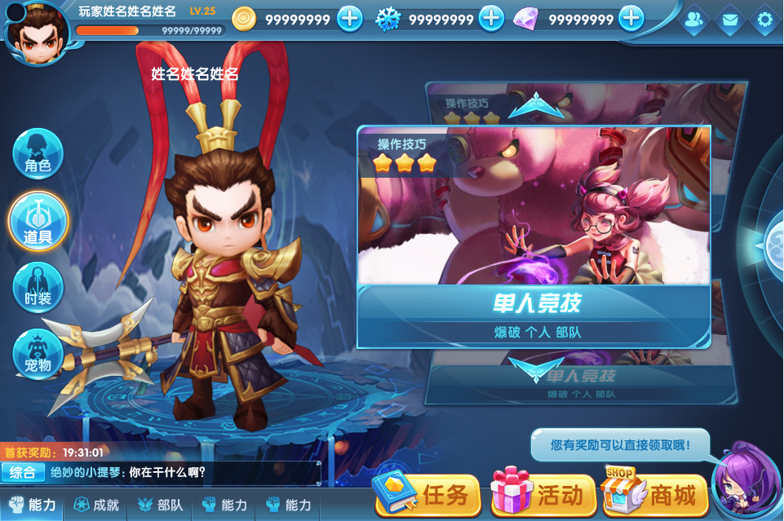

Slide 2


游戏邀请
账号头像
哈哈哈
Lv.20
玩家 哈哈哈 邀请您参与一场 单人竞技
拒绝
接受

Slide 3

拒绝理由
X
账号头像
哈哈哈
Lv.20
对不起，现在正忙
发送

